Slide 1
COMMENT S’APPROPRIER LE LSU ?
Comment enseigner et évaluer les compétences en 3e PP ?

Slide 2
Enseigner et évaluer les compétences
Bilans périodiques
positionner l’élève sur les éléments du programme travaillés : acquisitions, progrès, difficultés éventuelles
Bilan de fin de cycle 4
évaluer la maîtrise des compétences du socle

Slide 3
CC VALIDATION DES ACQUIS DU SOCLE COMMUN | niveau de maîtrise |  | insuffisante | fragile | satisfaisante | très bonne
 | D1 DES LANGAGES POUR PENSER ET COMMUNIQUER | Comprendre, s'exprimer en utilisant la langue française à l'oral et à l'écrit | 10 | 25 | 40 | 50
 |  | Comprendre, s'exprimer en utilisant une langue étrangère et, le cas échéant, une langue régionale | 10 | 25 | 40 | 50
 |  | Comprendre, s'exprimer en utilisant les langages mathématiques, scientifiques et informatiques | 10 | 25 | 40 | 50
 |  | Comprendre, s'exprimer en utilisant les langages des arts et du corps | 10 | 25 | 40 | 50
 | D2 | les méthodes et outils pour apprendre | 10 | 25 | 40 | 50
 | D3 | la formation de la personne et du citoyen | 10 | 25 | 40 | 50
 | D4 | les systèmes naturels et les systèmes techniques | 10 | 25 | 40 | 50
 | D5 | les représentations du monde et l'activité humaine | 10 | 25 | 40 | 50
TOTAL CONTRÔLE CONTINU |  |  | sur 400 points
ÉPREUVES PONCTUELLES |  | épreuve orale (projets en lien avec les parcours ou les EPI) | 100 pts
 |  | épreuve écrite FR/HG/EMC | 100 pts
 |  | épreuve écrite maths/physique-chimie/technologie/ SVT | 100 pts
TOTAL ÉPREUVES PONCTUELLES |  |  | sur 300 pts
TOTAL DNB |  |  | sur 700 pts
points supplémentaires : enseignement de complément |  |  | 10 pts : objectifs d’apprentissage du cycle atteints 20 pts : objectifs d’apprentissage du cycle dépassés

Slide 4
QUELQUES PRINCIPES DU SOCLE COMMUN
(Décret n° 2015-372 du 31-3-2015, BOEN n°17 du 23 avril 2015 , encart)
Socle décliné en cinq domaines qui définissent les grands enjeux de formation durant la scolarité obligatoire
Ces domaines sont eux-mêmes déclinés en objectifs de connaissances et de compétences pour la maîtrise du socle commun.
Les programmes de chaque discipline ou enseignements sont écrits pour répondre aux objectifs du socle.
Aussi, chaque discipline et toute démarche éducative contribuent de façon conjointe et transversale à l’acquisition des cinq domaines du socle.
La validation du socle nécessite la validation de chaque domaine, sans compensation possible entre les domaines. Chaque composante du domaine 1 doit être validée selon la même règle.

Slide 5
Un outil pour évaluer les acquis du socle au quotidien

Slide 7
Enseigner et évaluer les compétences
Bilans périodiques
des programmes cyclés et soclés
positionner l’élève sur les éléments du programme travaillés : acquisitions, progrès, difficultés éventuelles
Bilan de fin de cycle 4
évaluer la maîtrise des compétences du socle

Slide 8
ÉVALUER LES ACQUIS DU DOMAINE 1 : DES LANGAGES POUR PENSER ET COMMUNIQUER
Arts P
EM
EPS
FR
HGEMC
MATHS
LVE/R
PHY-C
SVT
TECHNO
DEUX EPI AU MOINS SUR DEUX THÉMATIQUES DIFFÉRENTES
COMPRENDRE
S’EXPRIMER EN UTILISANT LA LANGUE FRANÇAISE À L’ORAL ET À L’ÉCRIT
COMPRENDRE
S’EXPRIMER EN UTILISANT UNE LANGUE ÉTRANGÈRE ET LE CAS ÉCHÉANT UNE LANGUE RÉGIONALE
COMPRENDRE
S’EXPRIMER EN UTILISANT LES LANGAGES MATHÉMATIQUES, SCIENTIFIQUES ET INFORMATIQUES
COMPRENDRE
S’EXPRIMER EN UTILISANT LES LANGUES DES ARTS ET DU CORPS
PARCOURS CITOYEN
PÉAC
SANTÉ
PARCOURS AVENIR
Découverte professionnelle

Slide 9
ÉVALUER LES ACQUIS DU DOMAINE 1 : DES LANGAGES POUR PENSER ET COMMUNIQUER
Arts P
EM
EPS
FR
HGEMC
MATHS
LVE/R
PHY-C
SVT
TECHNO
DEUX EPI AU MOINS SUR DEUX THÉMATIQUES DIFFÉRENTES
COMPRENDRE
S’EXPRIMER EN UTILISANT LA LANGUE FRANÇAISE À L’ORAL ET À L’ÉCRIT
COMPRENDRE
S’EXPRIMER EN UTILISANT UNE LANGUE ÉTRANGÈRE ET LE CAS ÉCHÉANT UNE LANGUE RÉGIONALE
COMPRENDRE
S’EXPRIMER EN UTILISANT LES LANGAGES MATHÉMATIQUES, SCIENTIFIQUES ET INFORMATIQUES
COMPRENDRE
S’EXPRIMER EN UTILISANT LES LANGUES DES ARTS ET DU CORPS
PARCOURS CITOYEN
PÉAC
SANTÉ
PARCOURS AVENIR
DP

Slide 10
EXEMPLE PHYSIQUE-CHIMIE
Pratiquer des langages
Lire et comprendre des documents scientifiques
Utiliser la langue française en cultivant précision, richesse de vocabulaire et syntaxe pour rendre compte des observations, expériences, hypothèses et conclusions.
S’exprimer à l’oral lors d’un débat scientifique. Domaine du socle : 1

Slide 11
EXEMPLE DE L’ÉDUCATION PHYSIQUE ET SPORTIVE
Développer sa motricité et construire un langage du corps
Communiquer des intentions et des émotions avec son corps devant un groupe
Verbaliser les émotions et sensations ressenties
Utiliser un vocabulaire adapté pour décrire la motricité d’autrui et la sienne
Domaine du socle : 1

Slide 12
ÉVALUER LES ACQUIS DU DOMAINE 1 : DES LANGAGES POUR PENSER ET COMMUNIQUER
Arts P
EM
EPS
FR
HGEMC
MATHS
LVE/R
PHY-C
SVT
TECHNO
DEUX EPI AU MOINS SUR DEUX THÉMATIQUES DIFFÉRENTES
COMPRENDRE
S’EXPRIMER EN UTILISANT LA LANGUE FRANÇAISE À L’ORAL ET À L’ÉCRIT
COMPRENDRE
S’EXPRIMER EN UTILISANT UNE LANGUE ÉTRANGÈRE ET LE CAS ÉCHÉANT UNE LANGUE RÉGIONALE
COMPRENDRE
S’EXPRIMER EN UTILISANT LES LANGAGES MATHÉMATIQUES, SCIENTIFIQUES ET INFORMATIQUES
COMPRENDRE
S’EXPRIMER EN UTILISANT LES LANGUES DES ARTS ET DU CORPS
PARCOURS CITOYEN
PÉAC
SANTÉ
PARCOURS AVENIR
découverte professionnelle

Slide 13
ÉVALUER LES ACQUIS DU DOMAINE 1 : DES LANGAGES POUR PENSER ET COMMUNIQUER
Arts P
EM
EPS
FR
HGEMC
MATHS
LVE/R
PHY-C
SVT
TECHNO
DEUX EPI AU MOINS SUR DEUX THÉMATIQUES DIFFÉRENTES
COMPRENDRE
S’EXPRIMER EN UTILISANT LA LANGUE FRANÇAISE À L’ORAL ET À L’ÉCRIT
COMPRENDRE
S’EXPRIMER EN UTILISANT UNE LANGUE ÉTRANGÈRE ET LE CAS ÉCHÉANT UNE LANGUE RÉGIONALE
COMPRENDRE
S’EXPRIMER EN UTILISANT LES LANGAGES MATHÉMATIQUES, SCIENTIFIQUES ET INFORMATIQUES
COMPRENDRE
S’EXPRIMER EN UTILISANT LES LANGUES DES ARTS ET DU CORPS
PARCOURS CITOYEN
PÉAC
SANTÉ
PARCOURS AVENIR
DP

Slide 14
D1, C3 : Contributions de l’EPS, du FR et de l’HGEMC

Slide 15
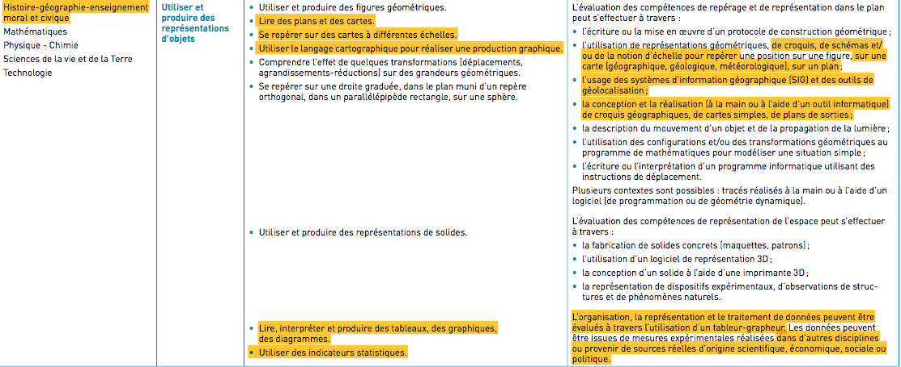
D1, C3 : Contribution de l’HGEMC

Slide 16
ÉVALUER LES ACQUIS DU DOMAINE 1 : DES LANGAGES POUR PENSER ET COMMUNIQUER
Arts P
EM
EPS
FR
HGEMC
MATHS
LVE/R
PHY-C
SVT
TECHNO
DEUX EPI AU MOINS SUR DEUX THÉMATIQUES DIFFÉRENTES
COMPRENDRE
S’EXPRIMER EN UTILISANT LA LANGUE FRANÇAISE À L’ORAL ET À L’ÉCRIT
COMPRENDRE
S’EXPRIMER EN UTILISANT UNE LANGUE ÉTRANGÈRE ET LE CAS ÉCHÉANT UNE LANGUE RÉGIONALE
COMPRENDRE
S’EXPRIMER EN UTILISANT LES LANGAGES MATHÉMATIQUES, SCIENTIFIQUES ET INFORMATIQUES
COMPRENDRE
S’EXPRIMER EN UTILISANT LES LANGUES DES ARTS ET DU CORPS
PARCOURS CITOYEN
PÉAC
SANTÉ
PARCOURS AVENIR
découverte professionnelle

Slide 17
Évaluer les acquis des domaines 2 et 3 : contributions de toutes les disciplines
Arts P
EM
EPS
FR
HGEMC
MATHS
LVE/R
PHY-C
SVT
TECHNO
DEUX EPI AU MOINS SUR DEUX THÉMATIQUES DIFFÉRENTES
DOMAINE 2 : DES MÉTHODES ET DES OUTILS POUR APPRENDRE
DOMAINE 3 : LA FORMATION DE LA PERSONNE ET DU CITOYEN
Organiser son travail personnel
Coopérer et réaliser des projets
Rechercher et traiter l’informa- tion et s’initier aux langages des médias
Mobiliser des outils numériques pour apprendre, échanger, com- muniquer
Maîtriser l’expression de sa sensibilité et de ses opinions, respecter celles des autres
Connaître et comprendre la règle et le droit
Exercer son esprit critique, faire preuve de réflexion et de discernement
Faire preuve de responsabi- lité, respecter les règles de la vie collective, s’engager et prendre des initiatives
PARCOURS CITOYEN
PÉAC
SANTÉ
PARCOURS AVENIR
découverte professionnelle

Slide 18
Un exemple d’EPI en lien avec un parcours
Thématique de l'EPI | Intitulé | Durée de l'EPI | Production prévue | Modalités prévues | Disciplines sollicitées | Contribution à un parcours
Monde économique et professionnel | "Et après la 3Pro ?" | Janvier février | Organisation de la journée "Rencontre avec les anciens élèves de 3Prépro" (Samedi 25 février 2017) Réalisation d'un questionnaire type Réalisation des fiches formations | Visites des lycées Perrin , Monnet, Etiolles, Perret, Baudelaire, Ampère etc........ | Technologie / Maths: Préparation de la rencontre avec les anciens (Invitation, Plans , Déroulement) Français : Mise en forme des fiches formations Modules découvertes : Accompagnement sorties | Parcours avenir

Slide 19
Analyse autour de l’activité « réaliser des fiches formations »
Thématique de l'EPI | Intitulé | Durée de l'EPI | Production prévue | Contributions aux domaines du socle | Disciplines /enseignements mobilisés | Contributions aux éléments de programme | Contribution à un parcours
Monde économique et professionnel | "Et après la 3Pro ?" | Janvier février | Réalisation des fiches formations | domaine 1, composante 1 domaine 2 : quelle part ? Organiser son travail personnel ; Coopérer et réaliser des projets. … | Français : Mise en forme des fiches formations quels autres enseignements ou disciplines peuvent intervenir ? | établir les liens avec les programmes discipinaires du cycle 4 | Parcours avenir : quel objectif ? découvrir le monde économique et professionnel ? développer son sens de l'engagement et de l'initiative ? - élaborer son projet d'orientation, scolaire et professionnelle ?

Slide 20
les parcours et l’application Folios
connexion via Arena :
https://folios.onisep.fr/saml/login?_pre_saml_idp=arena&_saml_idp=

Slide 21
Domaine 4 :LES SYSTÈMES NATURELS ET LES SYSTÈMES TECHNIQUES
Arts P
EM
EPS
FR
HGEMC
MATHS
LVE/R
PHY-C
SVT
TECHNO
DEUX EPI AU MOINS SUR DEUX THÉMATIQUES DIFFÉRENTES
MENER UNE DÉMARCHE SCIENTIFIQUE RÉSOUDRE UN PROBLÈME
CONCEVOIR DES OBJETS ET DES SYSTÈMES TECHNIQUES
Identifier des règles et des principes de responsabilité individuelle et collective dans les domaines de la santé, de la sécurité, de l’environnement
PARCOURS CITOYEN
PÉAC
SANTÉ
PARCOURS AVENIR
découverte professionnelle

Slide 22
Proposition pédagogique en sciences physiques
TITRE | Entretien d’un aquarium
Type d’activité | évaluation
POINTS DU PROGRAMME ABORDÉS | - Identifier le caractère acide ou basique d’une solution par mesure de pH. - Mettre en œuvre des tests caractéristiques d’espèces chimiques à partir d’une banque fournie. - Règles de sécurité en chimie.
Compétences travaillées (compétences disciplinaires) | C1 Pratiquer des démarches scientifiques (domaine 4 du socle) C3 S’approprier des outils et des méthodes (domaine 2) C4 Pratiquer des langages (domaine 1, composante 3) C6 Adopter un comportement éthique et responsable (domaine 3 et 5)
MATÉRIEL À PRÉVOIR | - Matériel de chimie : Paillasse professeur : solution A (soude), solution B (acide chlorhydrique), eau distillée Par élève : 3 béchers, papier pH, agitateur, papier essuie tout.
DISPOSITION DE LA SALLE | Salle de sciences
TRAVAIL INDIVIDUEL / EN GROUPE | Individuel
DESCRIPTION DE L’EXPÉRIMENTATION | - Prendre conscience des risques chimiques et savoir s’en prémunir. - Suivre un protocole tout en respectant les consignes de sécurité - Faire le choix de la solution permettant de corriger le pH de l’aquarium en utilisant les résultats expérimentaux. - Confronter le choix la solution retenue avec les dires de l’expert.

Slide 23
grille d’évaluation
Socle | Compétences | Attendus | n° | éval | Maîtrise socle
 |  |  |  |  | MI | MF | MS | TM
D4- Les systèmes naturels et les systèmes techniques | C1 Pratiquer des démarches scientifiques | Proposer une démarche pour répondre à la problématique Exécuter le protocole permettant la mesure du pH des solutions A et B Utiliser l’échelle de pH pour déterminer la nature des solutions A et B Identifier la solution qui contient des ions Cl-. Valider ou non les dires de l’expert | II.1 II.2 II.2 II.4f II.4g
D1.1- Langue française à l’oral et à l’écrit | C4 Pratiquer des langages | Lire et comprendre des documents scientifiques Répondre à la problématique en argumentant Identifier le réactif à utiliser Répondre par des phrases en utilisant un vocabulaire précis | I.1,2,3 II.3 II.4e toutes
D2- Méthodes et outils pour apprendre | C3 S’approprier des outils et des méthodes | Mettre en place et réaliser les expériences permettant de déterminer le pH d’une solution. Mettre en place et réaliser les expériences permettant de déterminer la présence d’un ion en solution | II.2 II.4e
D3- La formation de la personne et du citoyen | C6 Adopter un comportement éthique et responsable | Identifier les risques de l’utilisation d’un réactif Respecter les règles de sécurité pendant la manipulation | 4b,c,d 4e
Total |  |  |  | /10

Slide 24
Domaine 5 :Les représentations du monde et de l’activité humaine
Arts P
EM
EPS
FR
HGEMC
MATHS
LVE/R
PHY-C
SVT
TECHNO
DEUX EPI AU MOINS SUR DEUX THÉMATIQUES DIFFÉRENTES
SITUER ET SE SITUER DANS L’ESPACE ET DANS LE TEMPS
ANALYSER ET COMPRENDRE LES ORGANISATIONS HUMAINES ET LES REPRÉSENTATIONS DU MONDE
RAISONNER, IMAGINER, ÉLABORER, PRODUIRE
PARCOURS CITOYEN
PÉAC
SANTÉ
PARCOURS AVENIR
découverte professionnelle

Slide 25
Proposition pédagogique en géographie
théme du programme | sous-thème | contenus du sous-thème | compétences disciplinaires travaillées | domaines du socle
Dynamiques territoriales de la France contemporaine | Les aires urbaines, une nouvelle géographie d'une France mondialisée | - caractériser, à partir d’une étude de cas, ce qu’est un espace urbain ou un espace rural ; - décrire la répartition de la population sur le territoire et les mobilités spatiales de cette population. | Se repérer dans l’espace : construire des repères géographiques -Nommer, localiser et caractériser un lieu dans un espace géographique. - Situer des lieux et des espaces les uns par rapport aux autres. Utiliser des représentations analogiques et numériques des espaces à différentes échelles Pratiquer différents langages en HG - Écrire pour construire sa pensée et son savoir, pour argumenter et écrire pour communiquer et échanger. - Connaitre les caractéristiques des descriptions employées en géographie, et en réaliser. Analyser et comprendre un document - Comprendre le sens général d’un document. - Identifier le document et son point de vue particulier. - Extraire des informations pertinentes pour répondre à une question portant sur un document ou plusieurs documents, les classer, les hiérarchiser. - Confronter un document à ce qu’on peut connaitre par ailleurs du sujet étudié. | domaine 5, situer et se situer dans l’espace Domaine 1, composante 3 Domaine 1, composante 1 Domaine 2

Slide 26
Un exemple de canevas de séquence pédagogique
Objectif(s) : « Connaissances et compétences associées », en lien avec les contenus disciplinaires (cf volet 3 des programmes) mais aussi les objectifs de cycle ; les attendus au sein du cycle quant à eux ont fait l’objet de choix définis en équipe disciplinaire et/ou interdisciplinaire (cf supra)
Compétences ciblées (dont le nombre est nécessairement limité)
Domaines du socle commun travaillés et évalués
Activités envisagées pendant la séquence
Indicateurs de réussite / Observables : ils permettent d’objectiver le degré de réussite de l’activité proposée au moment de l’évaluation.
Situation(s) d'évaluation
extrait de la fiche ressources 6 « évaluation, nouveaux programmes et nouveau socle commun, publié sur le site académique de la réforme du collège par le groupe académique « réforme du collège », http://reformeducollege.ac-versailles.fr

Slide 27
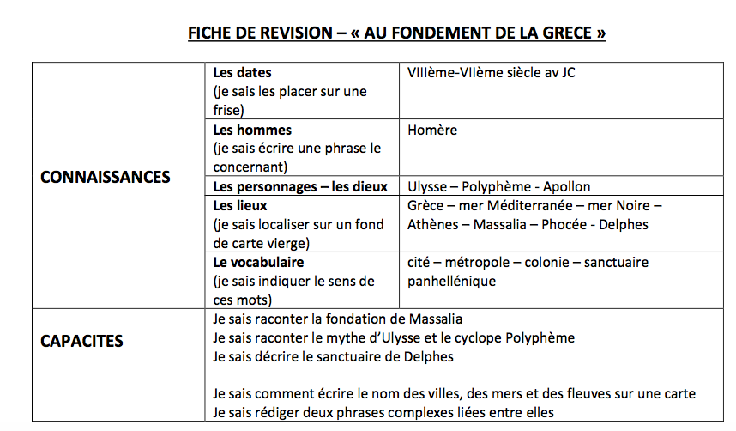
Construire avec les élèves des fiches de révision pour identifier les éléments de programme et les compétences qui seront évalués
Fiche ressources 3 - Évaluation et implication de l’élève _ GPA réforme du collège - évaluation

Slide 28
Les bilans périodiques
Les bilans périodiques doivent obligatoirement comporter les éléments suivants :
l'identification du collège et de l'élève ;
pour chaque discipline* : les principaux éléments du programme travaillés**, les acquisitions, progrès et difficultés de l'élève, son positionnement*** au regard des objectifs d'apprentissage ;
les actions réalisées dans le cadre de l'accompagnement personnalisé, avec une appréciation de l'implication de l'élève dans ces actions ;
au cycle 4 la mention et l'appréciation des projets menés dans le cadre des EPI, avec la thématique travaillée et les disciplines concernées ;
les projets mis en œuvre dans le cadre des parcours éducatifs ;
les éventuelles modalités spécifiques d'accompagnement en cours (PAP, PAI, PPRE, PPS, ULIS, UPE2A, Segpa, dispositif spécifique à vocation transitoire en cycle 4) ;
des éléments d'appréciation portant sur la vie scolaire : assiduité, ponctualité, participation, et notamment les nombres de demi-journées d'absences justifiées et non justifiées.
Les deux derniers bilans périodiques en classe de troisième comportent les vœux (provisoires puis définitifs) et la décision d'orientation.
Une annexe de correspondance est jointe pour favoriser le dialogue avec les familles.

Slide 29
Retour sur le bilan périodique :
Exemple d’un bilan périodique d’un élève de 3ePP implanté dans un lycée professionnel

Slide 30
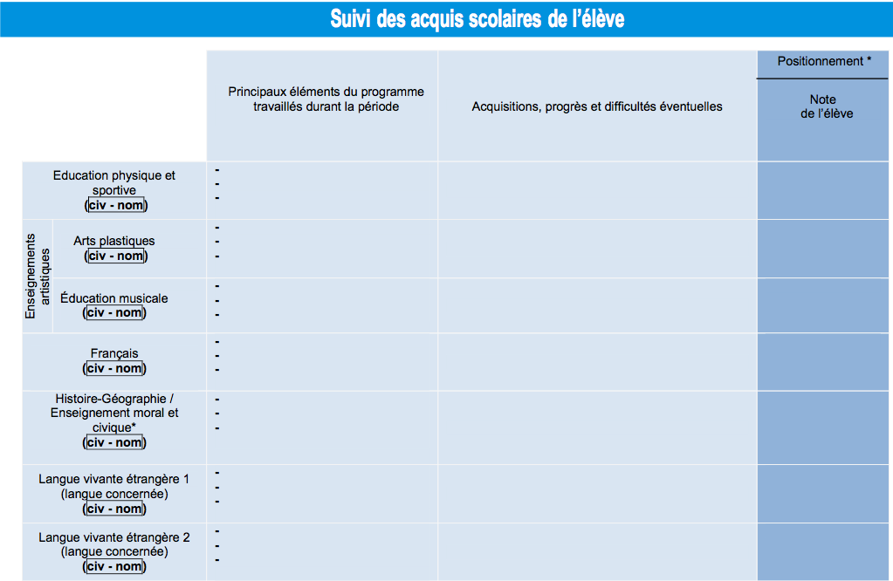
extrait du bilan périodique du LSU

Slide 31
l’évaluation positive dans les textes réglementaires
En application des dispositions de la loi n° 2013-595 du 8 juillet 2013 d'orientation et de programmation pour la refondation de l'école de la République, le décret vise à faire évoluer et à diversifier les modalités de notation et d'évaluation des élèves de l'école primaire et du collège pour éviter une « notation-sanction » à faible valeur pédagogique et privilégier une évaluation positive, simple et lisible, valorisant les progrès, encourageant les initiatives et compréhensible par les familles. L'évaluation doit aussi permettre de mesurer le degré d'acquisition des connaissances et des compétences ainsi que la progression de l'élève.
décret n° 2015-1929 du 31-12-2015 - J.O. du 3-1-2016 : Évaluation des acquis scolaires des élèves et livret scolaire, à l'école et au collège

Slide 32
Les bilans de fin de cycle
En fin d'année de sixième et de troisième un bilan de fin de cycle est établi pour chaque élève. Il indique le niveau de maîtrise des quatre composantes du premier domaine, et des quatre autres domaines du socle commun de connaissances, de compétences et de culture, suivant l'échelle :
- maîtrise insuffisante
maîtrise fragile
maîtrise satisfaisante
très bonne maîtrise
Ces bilans doivent également comporter une appréciation littérale sur les acquis scolaires du cycle et, le cas échéant, des conseils pour la suite de la scolarité.
Les bilans sont visés par le chef d'établissement ou son adjoint, par le professeur principal et par les parents ou le responsable légal.

Slide 33
Bilan fin de cycle

Slide 34
Les ressources
L’évaluation : ressources produites par le groupe thématique de l’académie de Versailles

Slide 35
Les ressources
Ressource 1:Évaluation dans le cadre de la réforme de la scolarité obligatoire
Ressource 2 : Activités évaluatives
Ressource 3 : Implication de l’élève
Ressource 4 :Évaluation et instances pédagogiques
Ressource 5 : l’évaluation positive.
Ressource 6 :Évaluation : nouveaux programmes et nouveau socle commun
Ressource 7 :Contribution des disciplines à la construction des domaines du socle (cycle 4)
Ressource 8 :Le bilan périodique

